Slide 1
ПРАКТИКО-ОРИЕНТИРОВАННЫЙ СЕМИНАР «ПСИХОЛОГИЧЕСКАЯ ПОДДЕРЖКА ОБУЩАЮЩИХСЯ С ОВЗ С ЦЕЛЬЮ ПРОФИЛАКТИКИ ДЕВИАНТНОГО ПОВЕДЕНИЯ»
Муниципальное бюджетное учреждение
«Центр психолого-педагогической, медицинской и социальной помощи № 7 «Способный ребенок»

Slide 2
Когда ребенка не принимают в семье…
Когда ребенка не принимают сверстники…
Когда ребенка не понимают учителя…
Когда он перестает верить в себя…
Когда он становится никому не нужен…

Slide 3
работа с детьми
работа с педагогами
работа с семьей

Slide 4
РАБОТА С ДЕТЬМИ

Slide 5
Работа с детьми
Консультация
Тренинг
Семинар
Квест
Индивидуальные и групповые занятия
Социально-значимые мероприятия

Slide 6
Регулирование эмоциональных состояний
Игра «Трали-Вали»
Танцевальный этюд «Подари движение»
Упражнение «Рисунок на спине»
Ролевая игра «На корабле»
Упражнение «Верни украденное»
Упражнение «Ты мне нравишься»
Игра «Остров дружбы»
Игра «Рука в руке»
Игра «Ручеек»
Упражнение «Как ты себя чувствуешь?»
Упражнение «Копилка обид»
Упражнение «Пять чувств»
Упражнение «На­по­ми­на­ния»
Упражнение «Подарок»
Упражнение «Послушай тишину с закрытыми глазами»
Игра «Ворваться в круг»
Игра «Добрый ручеек»
Игра «Кочки»
Игра «Прогулка с компасом»
Игра «Маленькое приведение»
Упражнение «Кляксы»
Игра «Шла Саша по шоссе»
Игра «Битва воздушным шариком»
Игра «Удержи шар»
Игра «Дракон кусает свой хвост»

Slide 7
Развитие самооценки
Упражнение «Волшебный стул»
Упражнение «Отгадай качество»
Игра «Добрый ручеек»
Упражнение «Кто Я?»
Упражнение «Дерево жизни»
Упражнение «5 пальцев»

Slide 8
Нравственное воспитание
Упражнение «Отгадай качество»
Упражнение «Волшебная больница»
Игра «Кукла-марионетка»
Игра «Сопротивление давлению»
Ролевые ситуации

Slide 9
РАБОТА С ПЕДАГОГАМИ

Slide 10
Работа с педагогами
Консультация
Лекция
Семинар
Тренинг
Круглый стол
Мозговой штурм
Социально-значимые мероприятия

Slide 11
Игра «Трудно быть гиперактивным ребенком»
Упражнение «Ассоциации»
Ролевая игра «В Зазеркалье»
Упражнение «Спусти пар»
«Ввод правил» «СТОП»
Упражнение «Мне в тебе нравится...»

Slide 12
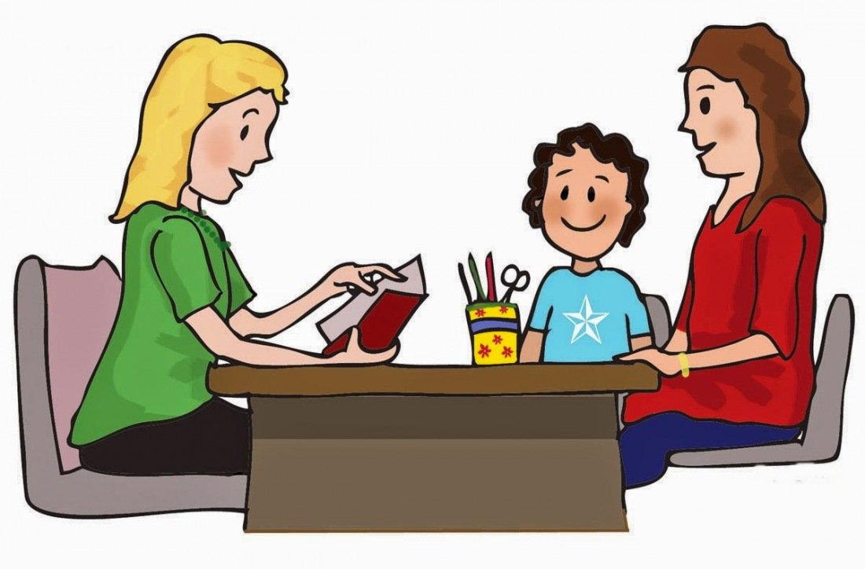
РАБОТА С СЕМЬЕЙ

Slide 13
Работа с семьей
Консультация
Семинар
Тренинг
Акция
Родительский клуб
Семейный квест
Социально-значимые мероприятия

Slide 14
Упражнение «Облака»
Упражнение «Волшебные предметы»
Упражнения «Солнце любви»
Игра «Семейный квест»
Упражнение «Сказочное королевство»
Упражнение «Калейдоскоп»
Упражнение «Родители и дети глазами друг друга»
Игра «Слепой и поводырь»
Игра «Толкалки»
Игра «Игра без правил»
Упражнение «Меняемся ролями»
Упражнение «Общий рисунок»
Упражнение «Мир глазами моего ребенка»
Упражнение «Недетские запреты»
Упражнение «Лист»
Игра «Яблочко от яблоньки»

Slide 15
Муниципальное бюджетное учреждение «Центр психолого-педагогической, медицинской и социальной помощи № 7 «Способный ребенок».
г. Красноярск,
ул. Академика Вавилова 86 Б
тел. 201-24-49
e-mail: zppmcp7@mailkrsk.ru
Куцонец А.Д. – педагог-психолог
Руденко О.В. – педагог-психолог

Slide 16
ЛИТЕРАТУРА
1. Воспитание трудного ребенка: Дети с девиантным поведением / Под ред. М.И. Рожкова. - М.: ВЛАДОС, 2001. - 240 с. 2. Змановская Е.В. Девиантология: (Психология отклоняющегося поведения): Учеб. пособие. Для студентов высш. учеб заведений. – М.: Издательский центр «Академия», 2003.- 288 с. 3. Пятунин В.А. Психолого-педагогические особенности девиантного поведения. Часть I. Факторы формирования девиантного поведения. - М.: Педагогика-Пресс, 1999. - 345 с. 4. Ранняя профилактика девиантного поведения детей и подростков / Под ред. А.Б. Фоминой. - М.: Педагогическое общество России, 2003. - 270 с. 5. Клюева Н.В., Ю.В.Касаткина. – Ярославль.: Академия развития, 1996. – 240с. 6. Лютова Е.К.,. Монина Г.Б. – СПб.: Тренинг эффективного взаимодействия с детьми, 2001. – 190с. 7. Овчарова Р.В. – М.: Справочная книга школьного психолога, 1998. – 238с. 8. Подласый И.П. – Курс лекций по коррекционной педагогике. Для средних специальных учебных заведений. – М.: Владос, 2002. – 332с. 9. Фопель К. – М.: Как научить детей сотрудничать?

